Slide 1
ESCENARIO DE RIESGO
IDENTIFICACIÓN DE PROBABLES LOCALIDADES AFECTADAS
PRONÓSTICO DE PRECIPITACIONES 16/12/2017 (10:00 HORAS)

Slide 3
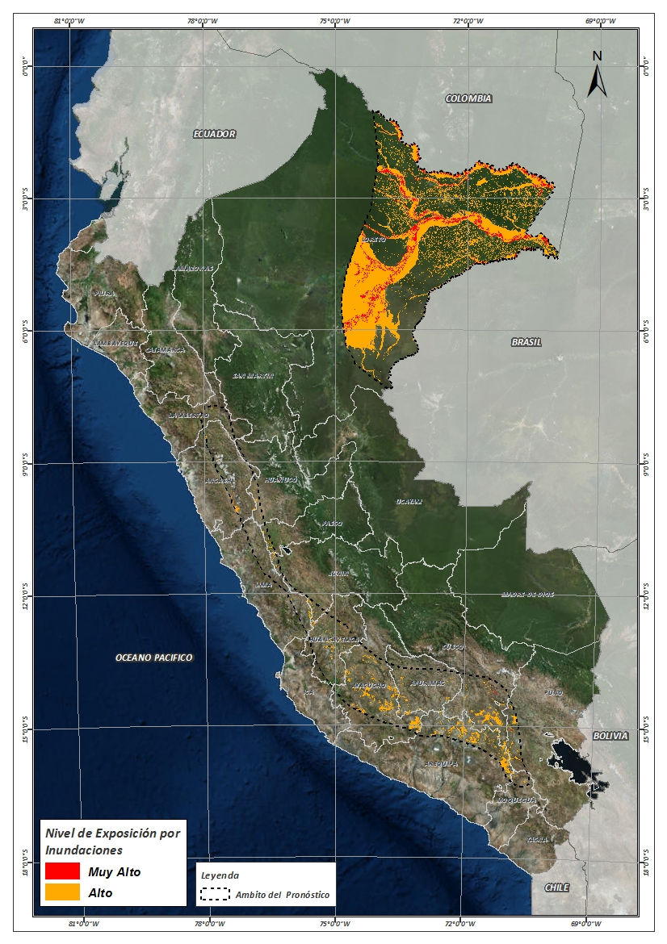
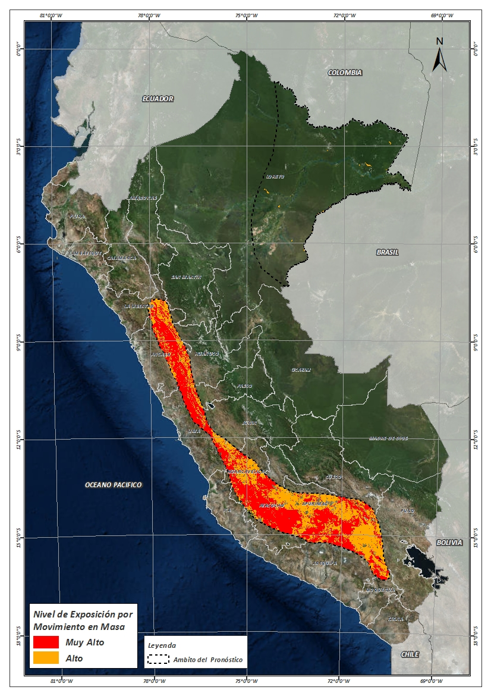
Mapa de exposición alta por INUNDACION Según el Pronóstico de Lluvias
Mapa de exposición alta por MOVIMIENTOS EN MASA Según el Pronóstico de Lluvias

Slide 4
Distritos expuestos por Inundación
NRO | DEPARTAMENTOS | CANTIDAD DE DISTRITOS
1 | ANCASH | 8
2 | APURIMAC | 8
3 | AREQUIPA | 14
4 | AYACUCHO | 33
5 | CUSCO | 24
6 | HUANCAVELICA | 12
7 | HUANUCO | 5
8 | JUNIN | 2
9 | LA LIBERTAD | 2
10 | LIMA | 4
11 | LORETO | 31
12 | PASCO | 3
13 | PUNO | 8
 | Total general | 153

Slide 5
Distritos expuestos por Inundación

Slide 6
Población expuesta por inundación
NRO | DEPARTAMENTOS | POBLACION TOTAL
1 | ANCASH | 7,415
2 | APURIMAC | 133
3 | AREQUIPA | 3,688
4 | AYACUCHO | 8,454
5 | CUSCO | 96,246
6 | HUANCAVELICA | 3,620
7 | HUANUCO | 1,178
8 | JUNIN | 42
9 | LA LIBERTAD | 903
10 | LIMA | 95
11 | LORETO | 545,739
12 | PASCO | 209
13 | PUNO | 4,634
 | Total general | 672,356

Slide 7
Población expuesta por inundación

Slide 8
Distritos expuestos por movimiento en masa
NRO | DEPARTAMENTOS | CANTIDAD DE DISTRITOS
1 | ANCASH | 95
2 | APURIMAC | 63
3 | AREQUIPA | 24
4 | AYACUCHO | 71
5 | CUSCO | 45
6 | HUANCAVELICA | 50
7 | HUANUCO | 23
8 | ICA | 1
9 | JUNIN | 8
10 | LA LIBERTAD | 23
11 | LIMA | 47
12 | LORETO | 3
13 | MOQUEGUA | 4
14 | PASCO | 3
15 | PUNO | 13
 | Total general | 459

Slide 9
Distritos expuestos por Movimientos en Masa

Slide 10
Población expuesta por Movimientos en Masa
NRO | DEPARTAMENTOS | POBLACION TOTAL
1 | ANCASH | 417,991
2 | APURIMAC | 122,065
3 | AREQUIPA | 29,756
4 | AYACUCHO | 170,142
5 | CUSCO | 242,592
6 | HUANCAVELICA | 185,286
7 | HUANUCO | 72,116
8 | ICA | 120
9 | JUNIN | 1,784
10 | LA LIBERTAD | 109,463
11 | LIMA | 57,350
12 | LORETO | 226
13 | MOQUEGUA | 6,981
14 | PASCO | 5,221
15 | PUNO | 26,804
 | Total general | 1,447,897

Slide 11
Población expuesta por Movimientos en Masa

Slide 12
Consultas:
soporte-sigrid@cenepred.gob.pe

